Slide 1
Parser Manual
v1

Slide 2

1. 시작 파일
jsonparsing2.py: 실행파일
jsondatafile: 파싱할 데이터 저장 폴더

Slide 3
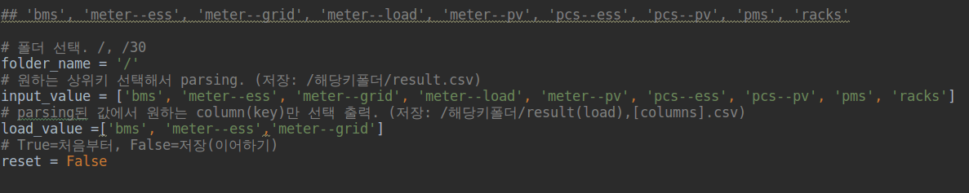
2. 시작 설정
jsonparsing2.py 파일 코드 내용.
파싱할 데이터 파일 경로
파싱 항목의 최상위키 선정(해당 키에 대해서만 파싱 진행)
파싱된 항목 중 원하는 key만 선택해서 결과 load
reset이 False 이면, 기존 내용 이어서 파싱,
True 이면, 처음부터 새롭게 파싱.

Slide 4
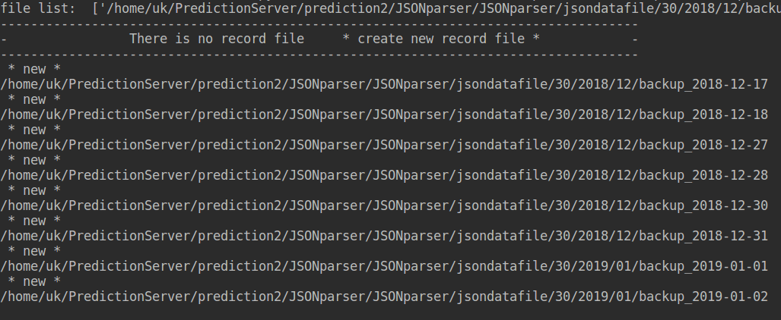
3. Parsing 시작
실행 시키면, 어떤 파일이 진행되는지 표시
new - 새롭게 파싱
done – 기존 파싱된 것(빠르게 넘어감)

Slide 5


4. 결과 생성
실행 결과는 콘솔창에 출력. (load_value에서 선택한 결과만)
결과 행렬이 모두 출력됨.
결과는 ‘save_final_result’ 폴더가 생성되며 저장

Slide 6
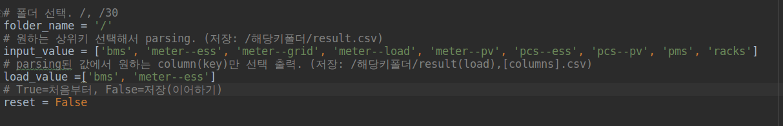
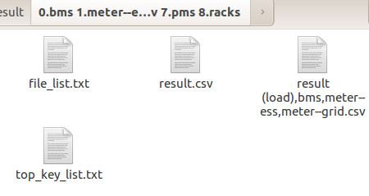
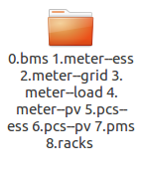
5-1. 저장 폴더1
‘save_final_result’ 폴더안에 파싱한 값(input_value)으로 폴더 생성.
파싱 전체 결과(input_value)
선택한 키에 대한 결과 (load_value)

Slide 7
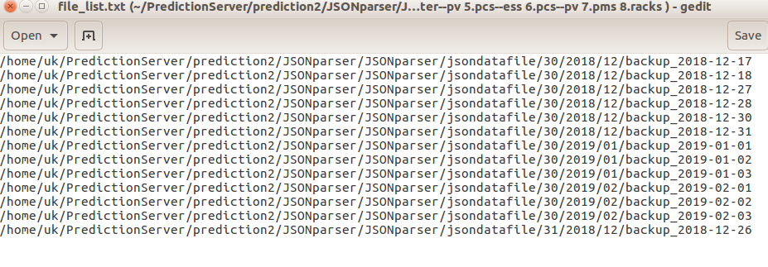
5-2. 저장 폴더2
file_list.txt는 파싱된 파일정보를 저장.

Slide 8
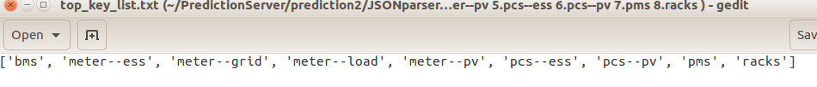
5-3. 저장 폴더3
top_key_list.txt는 파싱한 상위키 정보 저장

Slide 9
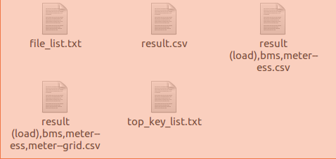
6. 원하는 상위 항목(key) 값 출력
reset=False로 설정 후, load_value에 입력하여 원하는 값 바로 출력, 저장.

